Slide 1

Název školy: Střední průmyslová škola, Ostrava - Vítkovice, příspěvková organizace
Autor: Mgr. Lenka Hrušková
Datum: 28. 10. 2012
Název: VY_ 32 _INOVACE _6.2.10
Číslo projektu: CZ.1.07/1.5.00/34.0125
Téma: Košický vládní program
Anotace: Prezentace slouží k zopakování probraného učiva. Studenti si písemně i ústně procvičí poznatky o dějinách ČSR do nástupu komunistů.

Slide 2
Košický vládní program
Jedná se o programový dokument, který schválila exilová vláda 5. dubna 1945 na jednání v Košicích.
Vytýčeny zásady budoucí politiky – program národní a demokratické revoluce.
Ke konci 2. světové války několik jednání mezi
E. Benešem a K. Gottwaldem – dohoda o vytvoření vlády Národní fronty Čechů a Slováků – fakticky podepsán již 29. března 1945 v Moskvě.

Slide 3
Košický vládní program
Záležitosti ekonomické:
1. Rychlé obnovení národního hospodářství.
2. Zavedení nové sociální politiky – prospěch všech vrstev pracujícího lidu.
3. Zestátnění majetku kolaborantů, zrádců, Němců a Maďarů –
s výjimkou německých a maďarských antifašistů.
4. Článek o zákazu pravicově orientovaných stran první republiky.

Slide 4
Košický vládní program
Majetek kolaborantů a zrádců měl podle dekretů podléhat národní správě.
Koncem srpna 1945 podléhalo nár. správě již
9 045 závodů s 923 000 zaměstnanci.
Kromě represivního zabavování majetku nepřátel spravovala dočasně i podniky lidí, kteří se dosud nevrátili z emigrace a koncentračních táborů.
Drobné a střední zemědělské, řemeslné a obchodní závody měly přejít do soukromého sektoru, velké podniky měly být znárodněny.

Slide 5
Benešovy dekrety
Znárodnění se uskutečnilo na základě 4 dekretů E. Beneše z 24. října 1945 o zestátnění klíčových velkých podniků (od 150 zaměstnanců), potravinářského průmyslu, akciových bank a pojišťoven, filmového průmyslu.
Dekrety vyhlášeny na Václavském náměstí
28. října 1945.
Celkem znárodněno kolem 3 000 podniků, tj. 67% průmyslu s 61% zaměstnanců.

Slide 6
Národní podniky
Na činnost národních podniků měli v prvních poválečných letech dělníci vliv prostřednictvím závodních rad, odborových organizací. Ředitelé mohli být jmenováni až po schválení Ústřední radou odborů.
Po volbách 1946 nový vládní program – znárodňovací akce v průmyslu označena za ukončenou – perspektiva pro soukromé podnikání.
Koexistence veřejného sektoru, malovýroby a soukromého podnikání.

Slide 7
Odsun němců
Snaha zbavit se národnostních menšin – Němců a Maďarů.
Z počátku tzv. DIVOKÝ ODSUN – akt msty, protiprávní, provázený krutostmi.
ORGANIZOVANÝ ODSUN – pod dohledem mezinárodní komise – postup dohodnut na konferenci v Postupimi v srpnu 1945 – týkal se jen Němců.

Slide 8
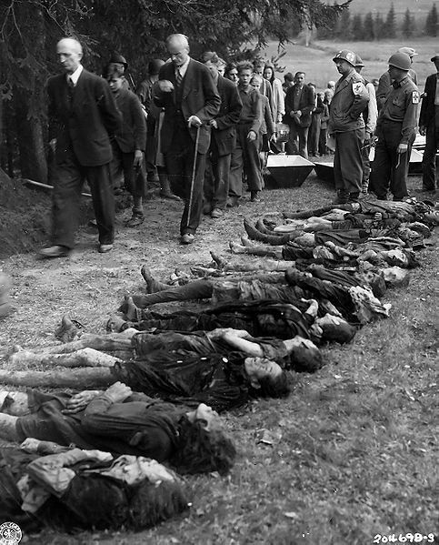
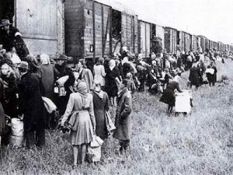

Slide 9
VOLBY ROKU 1946
1. POVÁLEČNÉ PARLAMENTNÍ VOLBY.
Celostátně vítězí KSČ, předsedou vlády
Klement Gottwald.
Důvody – celoevropský příklon k levici, popularita Rudé armády, vděčnost Sovětskému svazu, předválečná světová krize spojována s politikou 1. republiky.
Komunisté zaujali místa v nejvýznamnějších resortech.

Slide 10
Trumanova doktrína
Vyhlášena americkým prezidentem
12. března 1947 – snaha řešit hospodářskou krizi Řecka a Turecka – ekonomická pomoc USA i pro další státy ohrožené totalitou.
Rozlišovala státy na demokratické nebo o demokracii usilující a totalitní – ty ztrácejí podporu USA.

Slide 11
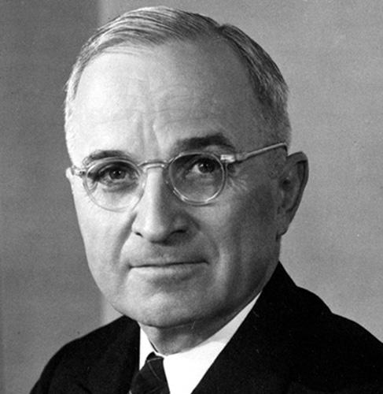
Harry truman

Slide 12
Marshallův plán
Program na hospodářskou obnovu Evropy – Stalinem odmítnut.
Naší delegaci v Moskvě oznámeno, že přijetí tohoto plánu bude SSSR vnímat jako čin namířený proti němu.
Vláda přijímá sovětské ultimátum.

Slide 13
Marshallův plán
Plán poprvé vyhlásil státní tajemník USA
George C. Marshall 5. června 1947 na Harvardu.
Iniciátor a tvůrce plánu získal v roce 1953 Nobelovu cenu za mír.
V letech 1948 – 1952 poskytly Spojené státy v rámci tohoto plánu cca 13 miliard dolarů – obnovení průmyslu, hospodářská rekonstrukce západní Evropy – státy ovládané SSSR pomoc odmítly.

Slide 14
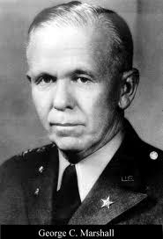
George s. Marshall

Slide 15
Vypracovala Mgr. Lenka Hrušková
Seznam zdrojů:
http://commons.wikimedia.org/wiki/ [cit. 2012-10-28]
MAREK,Jaroslav a kol. České a československé dějiny. 1.vyd. Praha. Fortuna, 1991. ISBN 80 – 85298-29-5.

